Slide 1
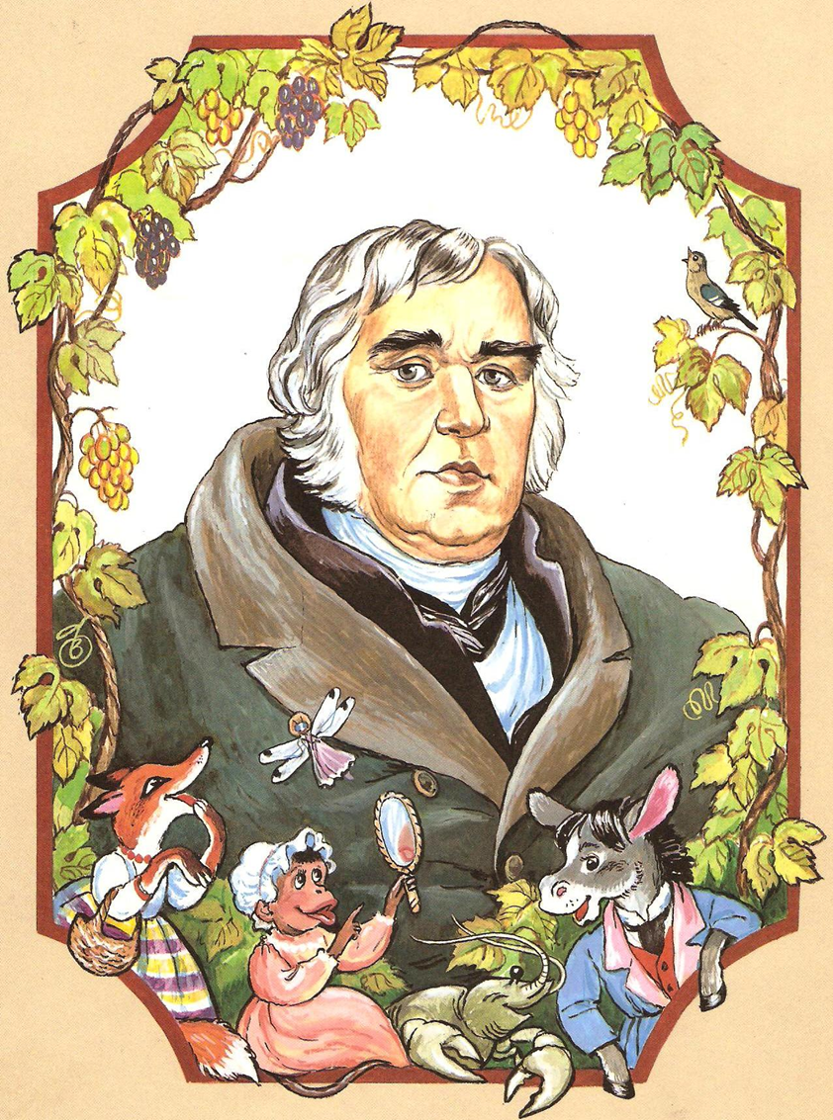
Иван
Андреевич
Крылов
1769 – 1844

Slide 2
Басня
Басня - небольшой рассказ, часто стихотворный.
Цель басни – назвать порок, воспитать на отрицательном примере.
Как правило, имеет 2 части: основное повествование (сюжет) и мораль.
Основной художественный приём - иносказание (аллегория). Нередко носителем людского порока становятся животные.
В басне используются:
диалог;
просторечная лексика;
особый басенный стих (строчки разной длины, передающие разговорную речь ).

Slide 3
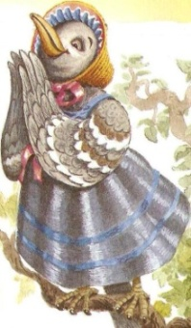
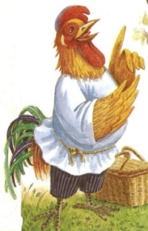
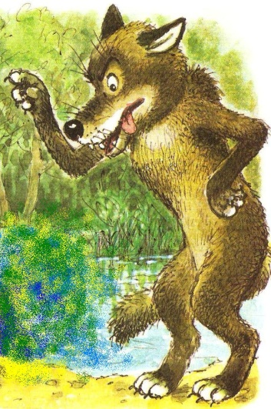
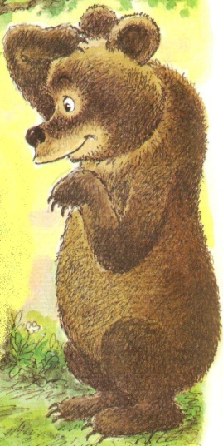
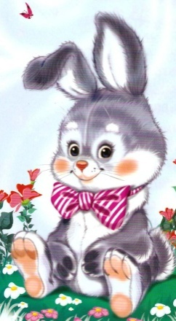
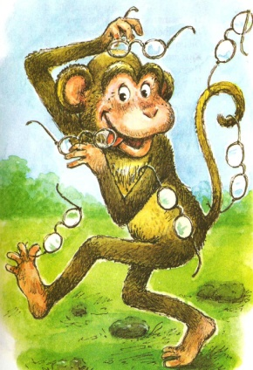
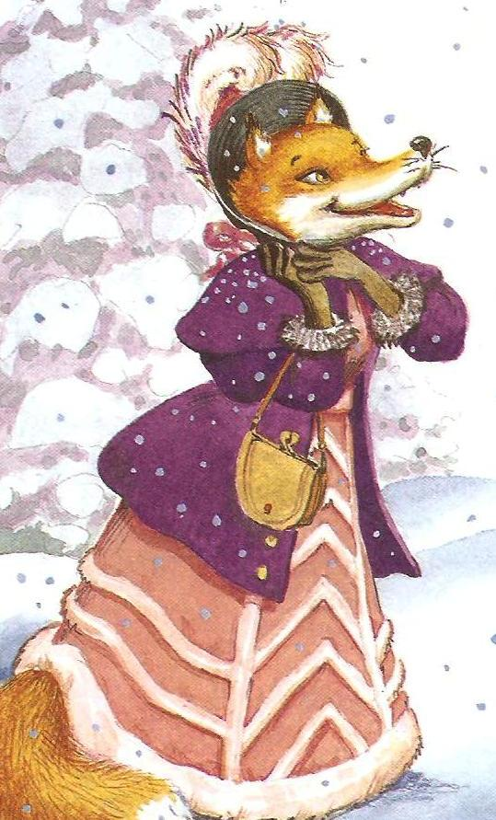
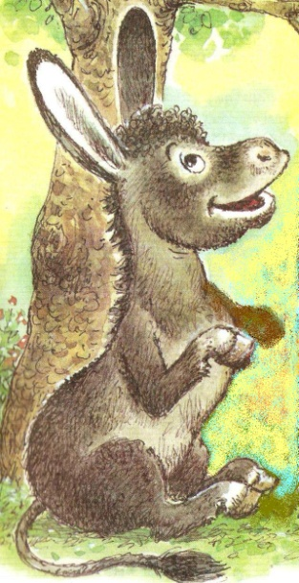
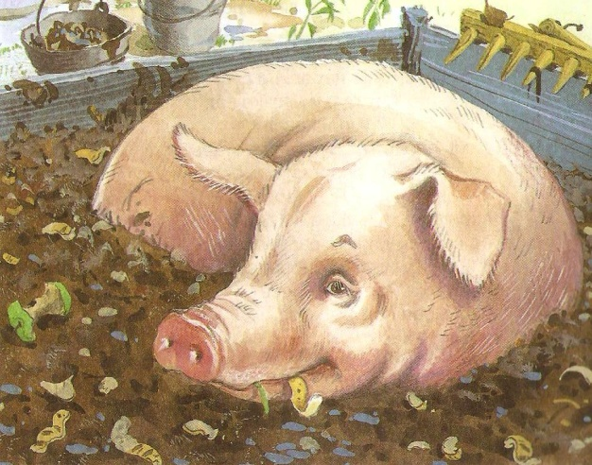
Мораль - Поучение, нравоучительный вывод, нравственное наставление
Иносказание – через животных, через растения автор передает человеческие поступки, говорит о человеческих пороках.
Аллегория – иносказание, изображение какого-либо качества, понятия посредством образа. Связь между значением и образом устанавливается по сходству. Принято считать, что образ каждого животного у баснописца – это аллегория какой-либо черты характера.

Slide 4
Вопросы из биографии И. А. Крылова
1. Сколько лет было И. Крылову, когда он написал свою первую басню?
2. На каком инструменте играл И. А. Крылов?
3. Что вы знаете о детстве И. А. Крылова?
4. Сколько басен создано И. А. Крыловым?
5. Каким литературным творчеством, помимо басен, занимался И. А. Крылов?
6. Где стоит первый памятник И. Крылову?
7. Что вы знаете об этом памятнике?

Slide 5
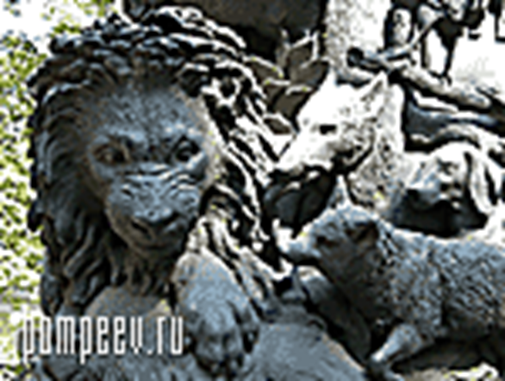
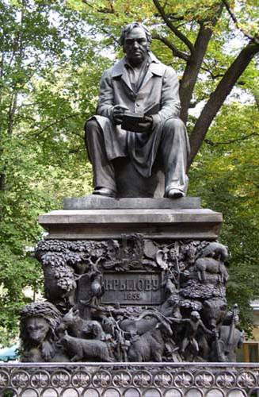
В Санкт-Петербурге сооружен памятник Крылову. На каждой стороне высокого постамента, на котором разместился памятник, – барельефные изображения персонажей наиболее известных басен Крылова. Памятник был сооружен на деньги, которые собрали по всей России.

Slide 6
Викторина по басням И. А. Крылова Задание: Угадайте по строчкам из басни название басни и ее героев

Slide 7
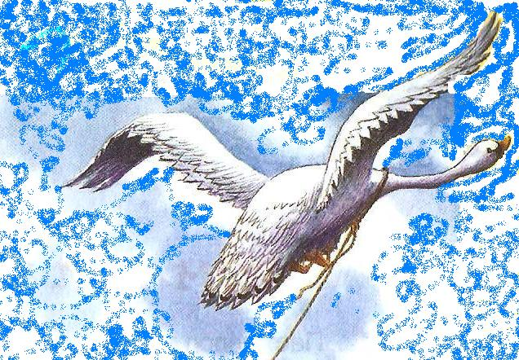
«Когда в товарищах согласья нет, На лад их дело не пойдет, И выйдет из него не дело, только мука»

Slide 8
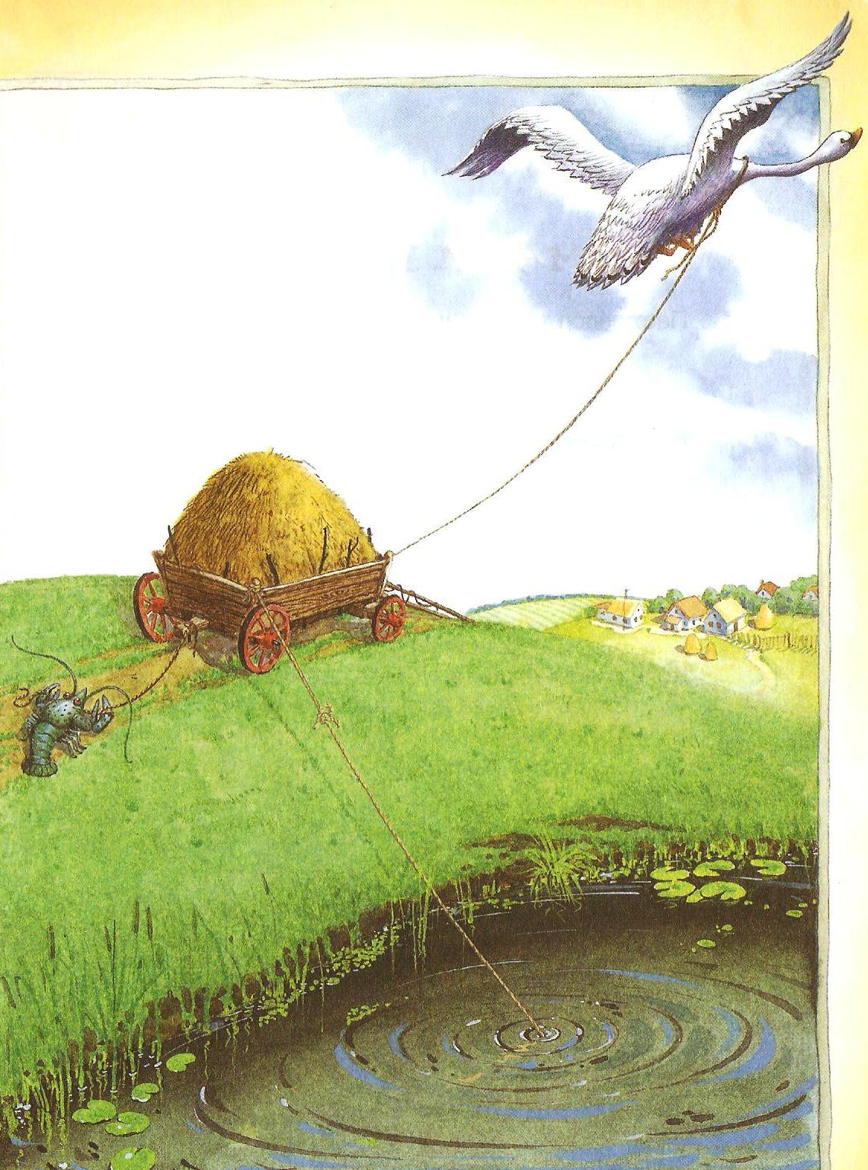
«Лебедь, щука и рак»

Slide 9

«Вперед чужой беде не смейся, Голубок»

Slide 10
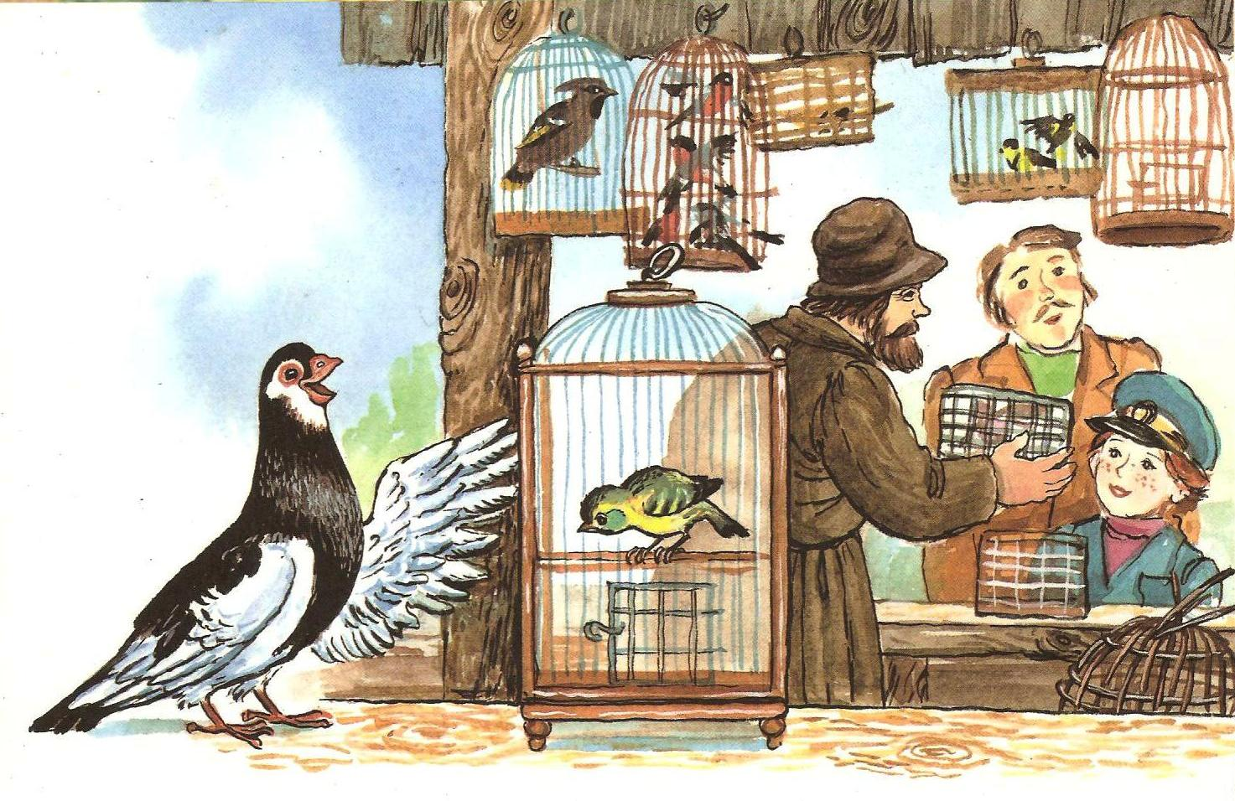
«Чиж и голубь»

Slide 11
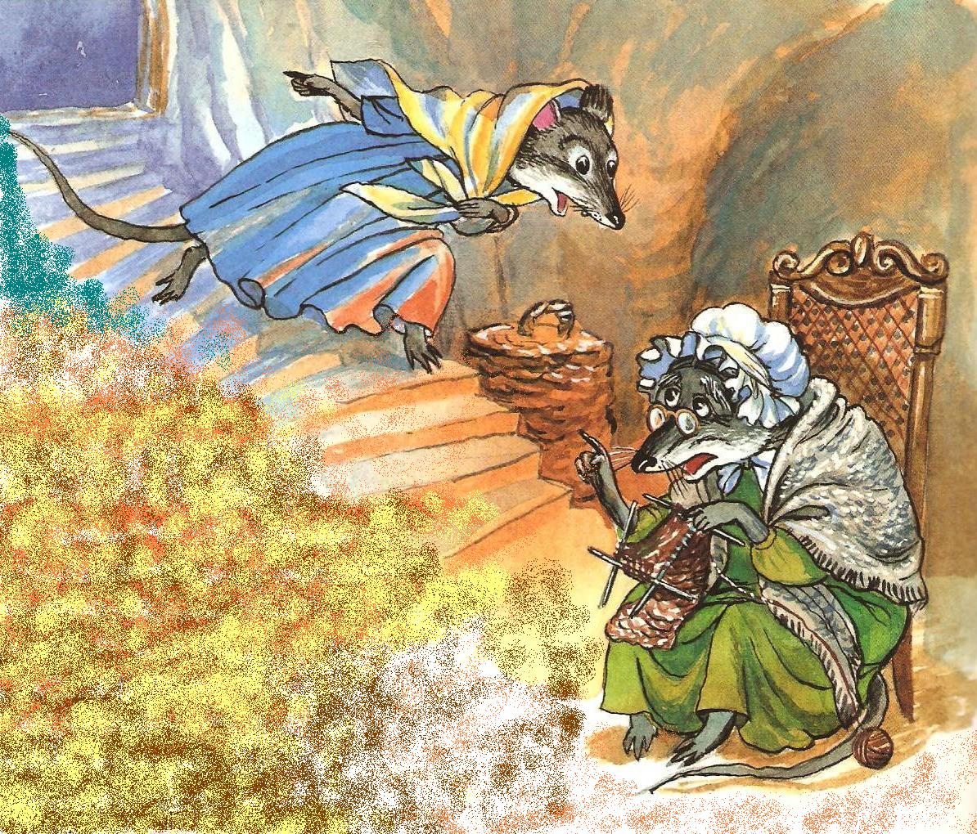
«Сильнее кошки зверя нет…»

Slide 12
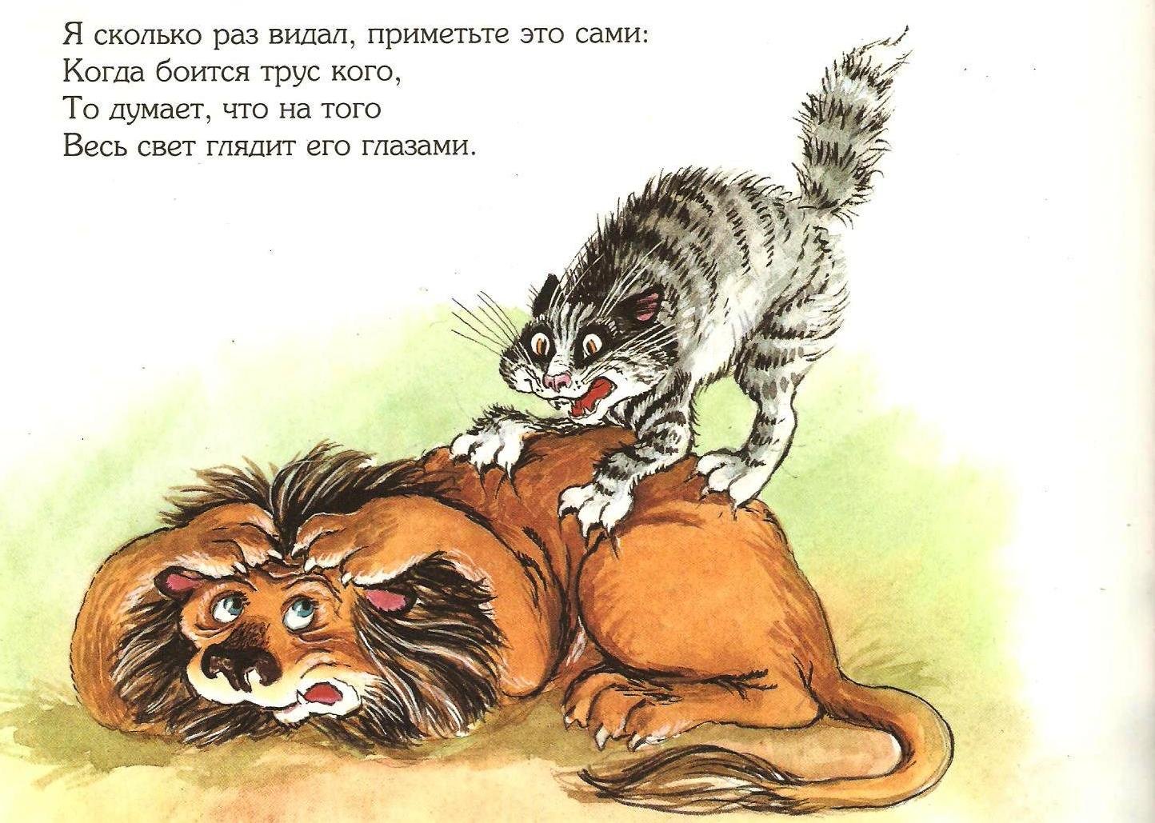
«Мышь и крыса»

Slide 13
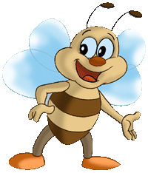
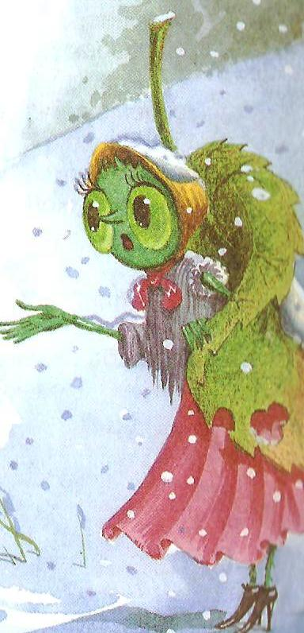
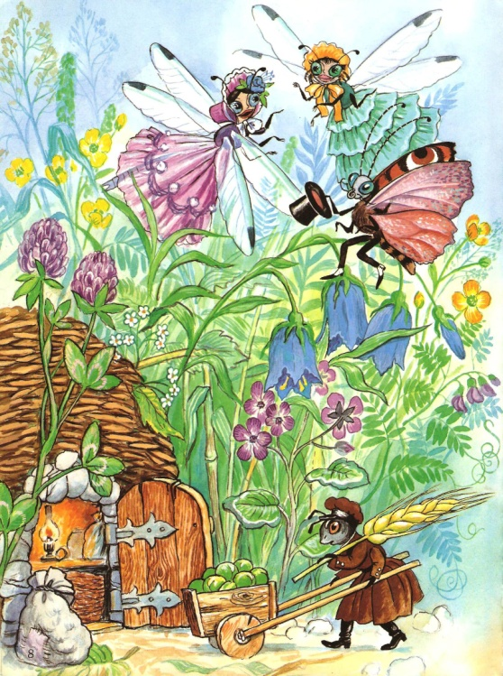
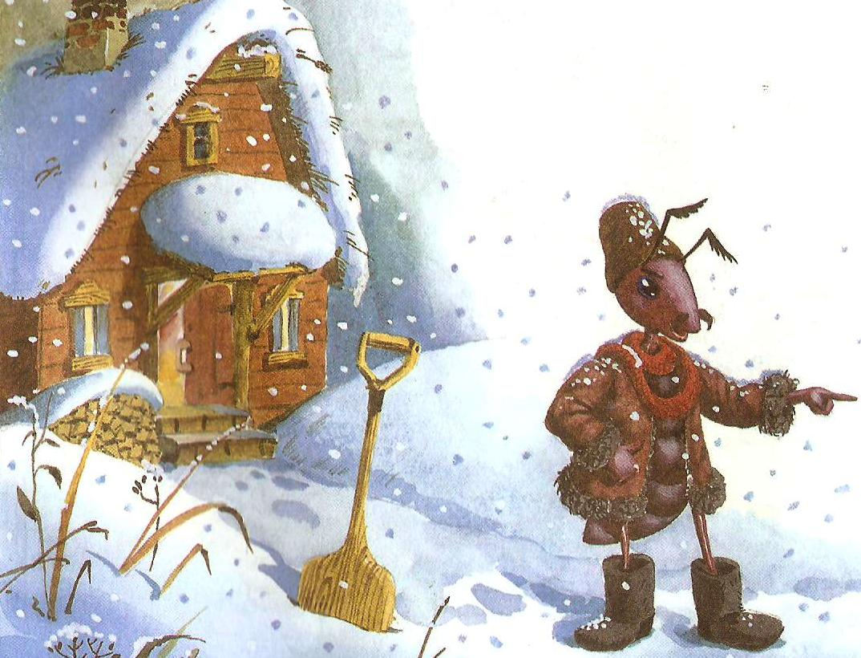
«Попрыгунья стрекоза
Лето красное пропела;
Оглянуться не успела,
Как зима катит в глаза»

Slide 14
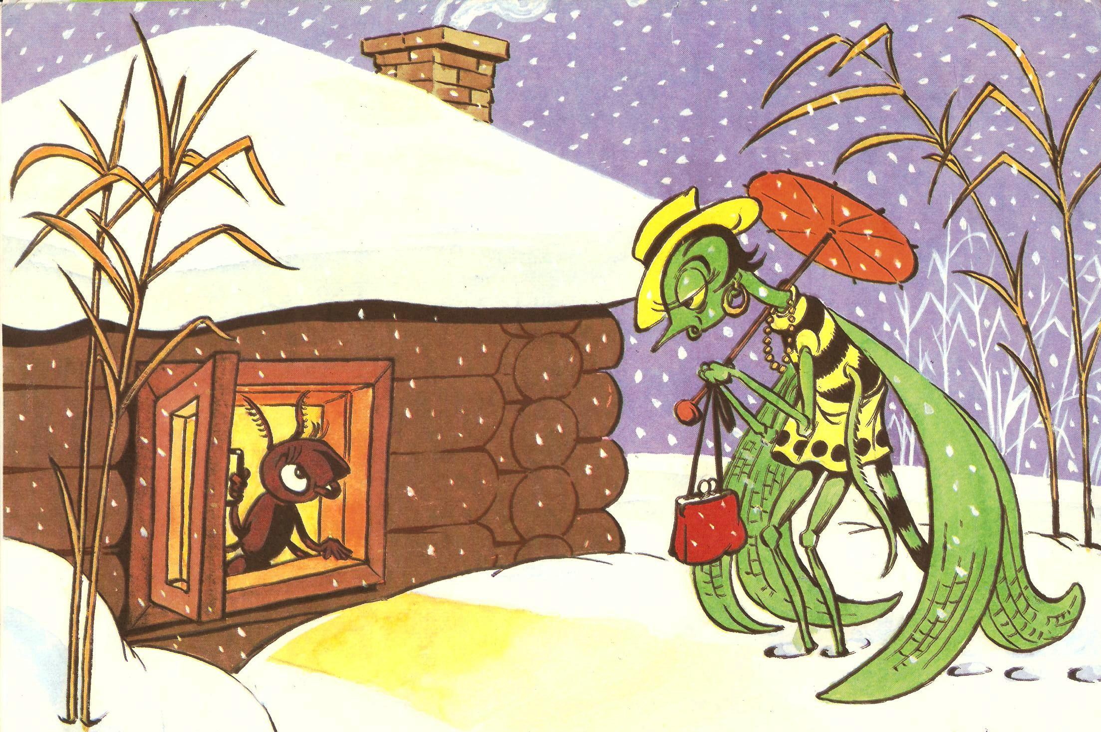
«Стрекоза и Муравей»

Slide 15
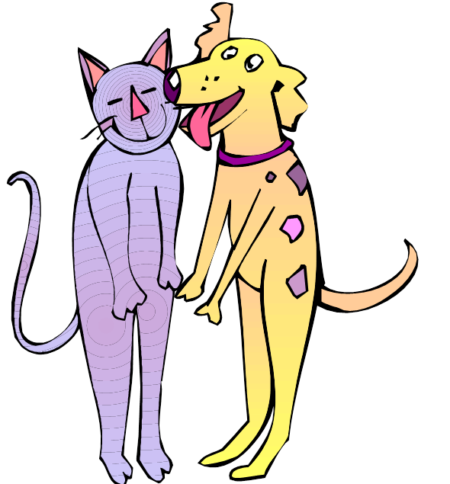

«Уж сколько раз твердили миру,
Что лесть гнусна, вредна; но только все не впрок,
И в сердце льстец всегда отыщет уголок»

Slide 16
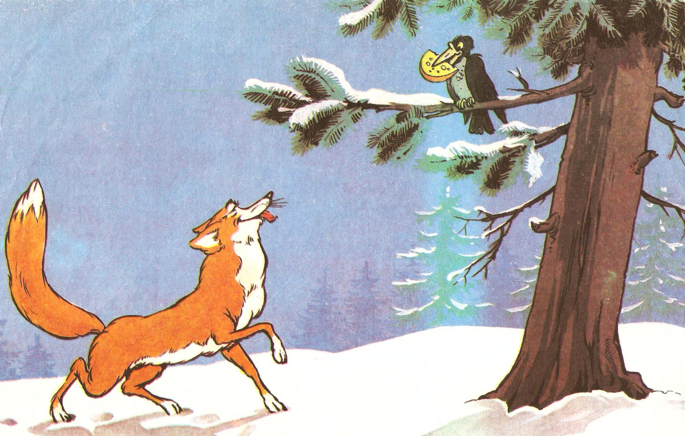
«Ворона и Лисица»

Slide 17

«К несчастью, то ж бывает у людей: Как ни полезна вещь, - цены не зная ей, Невежда про нее свой толк все к худу клонит; А ежели невежда познатней, Так он ее еще и гонит».

Slide 18
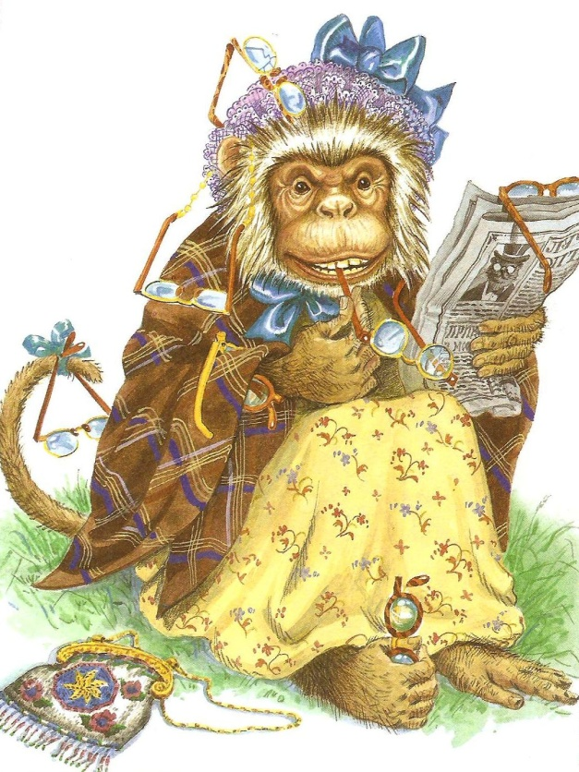
«Мартышка и очки»

Slide 19




Тут в океан мои затейницы спрыгнули И – утонули. А наш корабль рукой искусною водим, Достигнул пристани и цел и невредим.

Slide 20
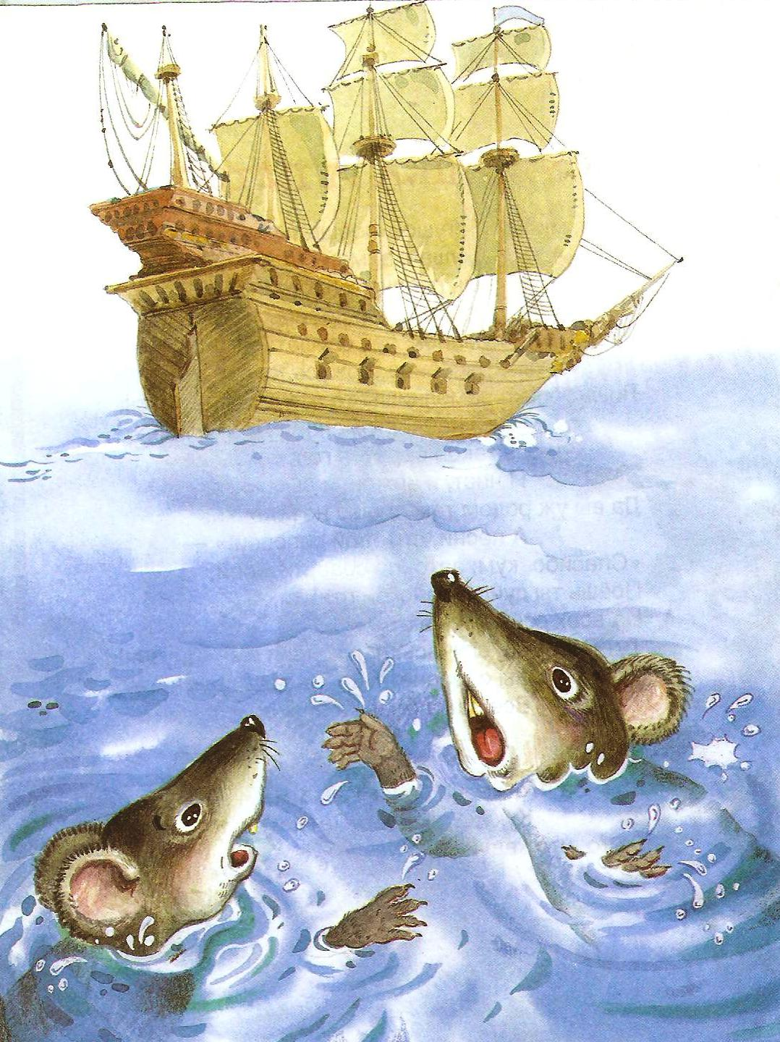
«Мыши»

Slide 21
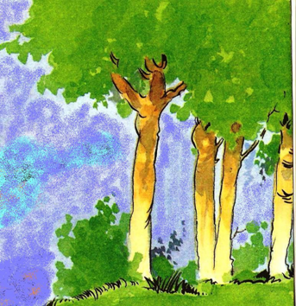
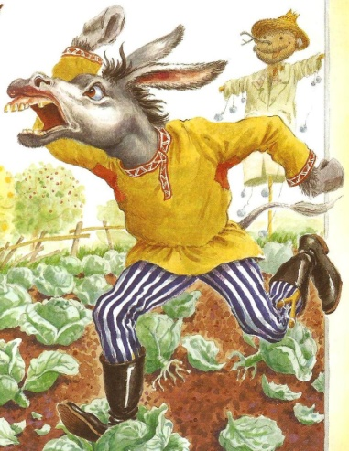
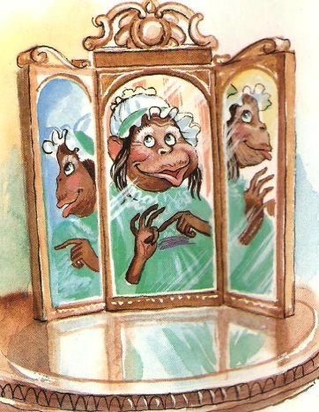
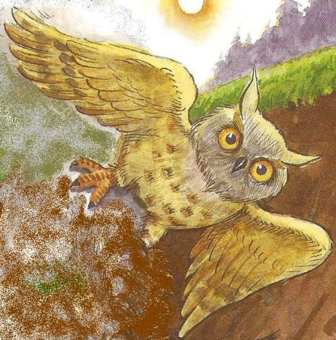
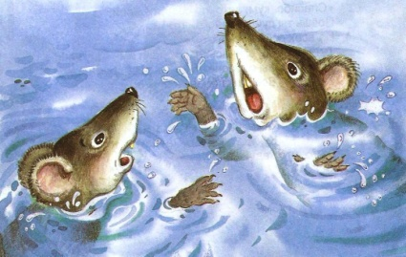
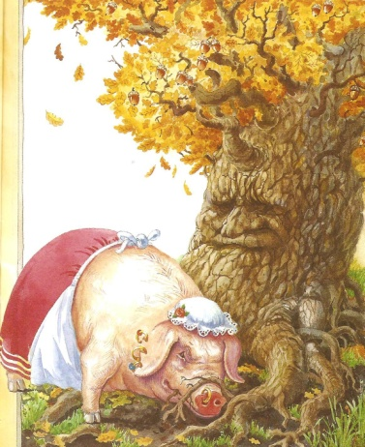

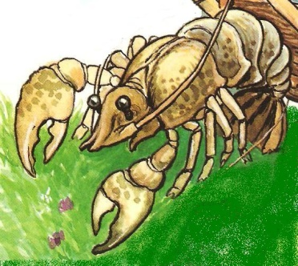


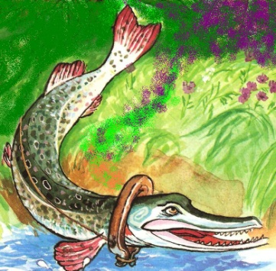
Из последних букв сложите слово – название нашей басни, которую будем читать

Slide 22
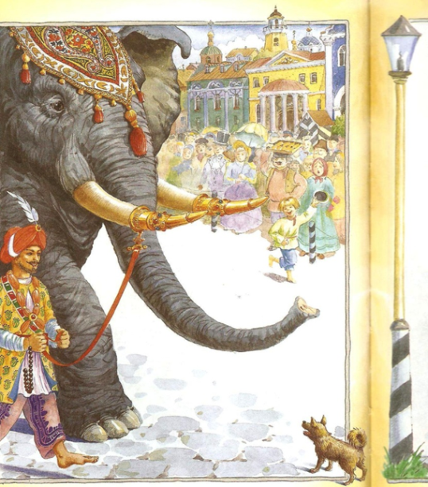
«Слон и Моська»
леС С
осёЛ Л
зеркалО О
филиН Н
мышИ и
свинья под дубоМ М
зеркалО О
леС С
лебедЬ Ь
раК К
щукА А

Slide 23
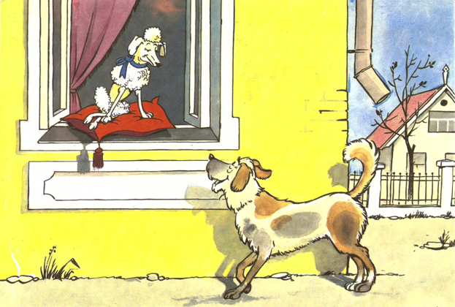
«Слон и Моська»

Slide 24
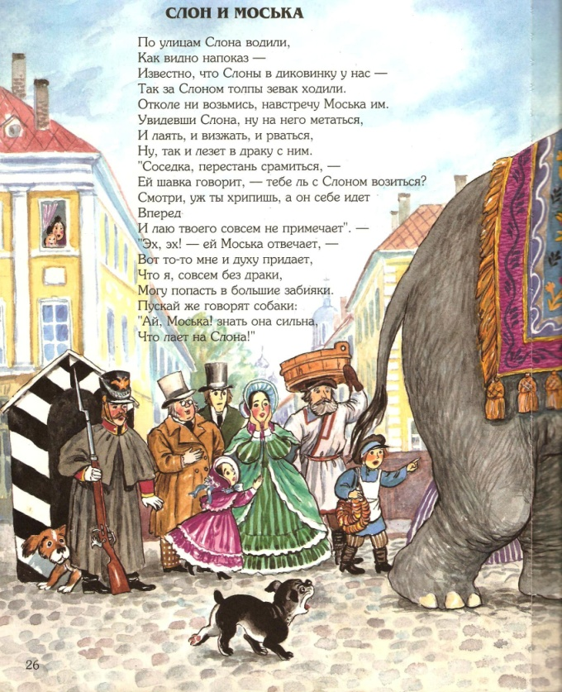
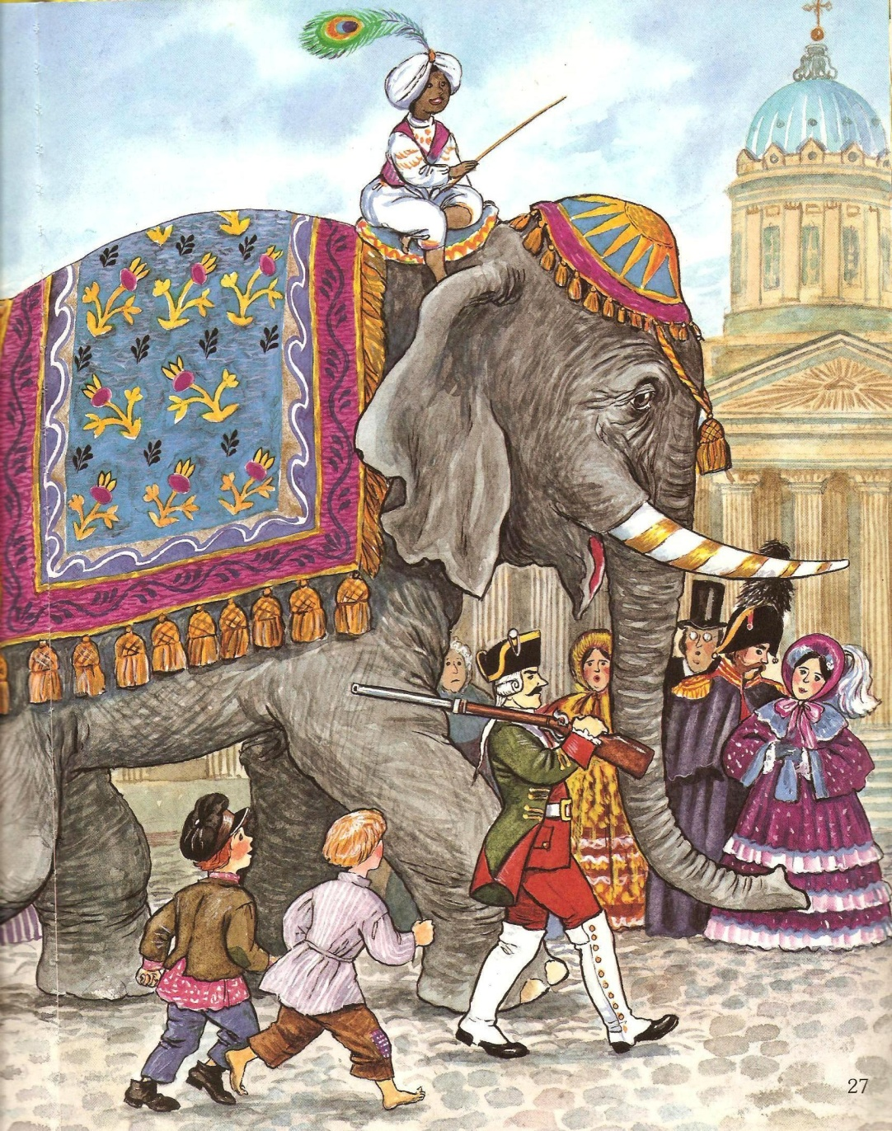

Slide 25
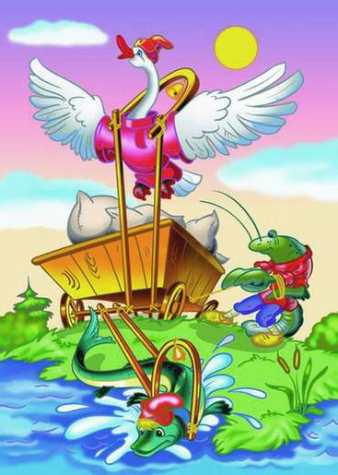
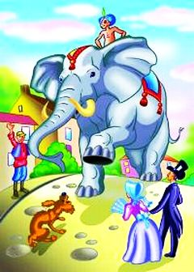
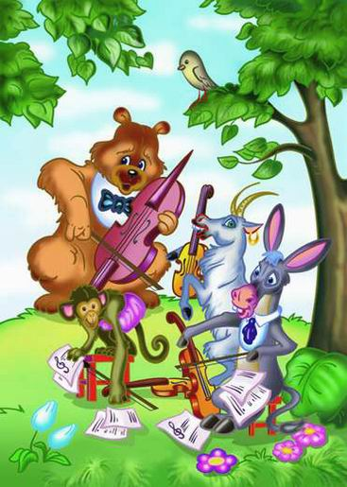

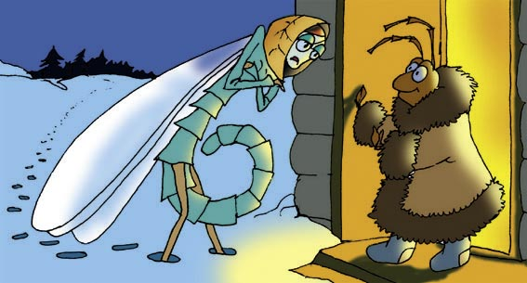
Конкурс Знатоков басен
Отгадай басню по иллюстрации

Slide 26
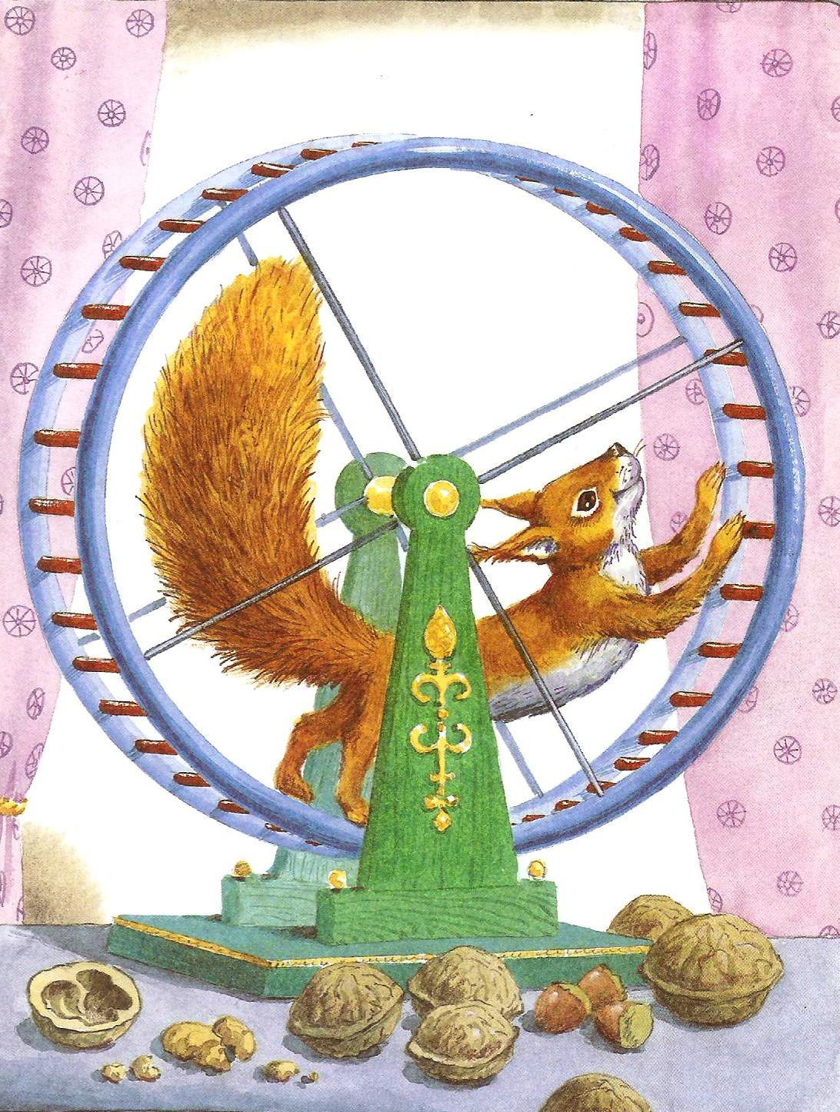
«Белка»

Slide 27
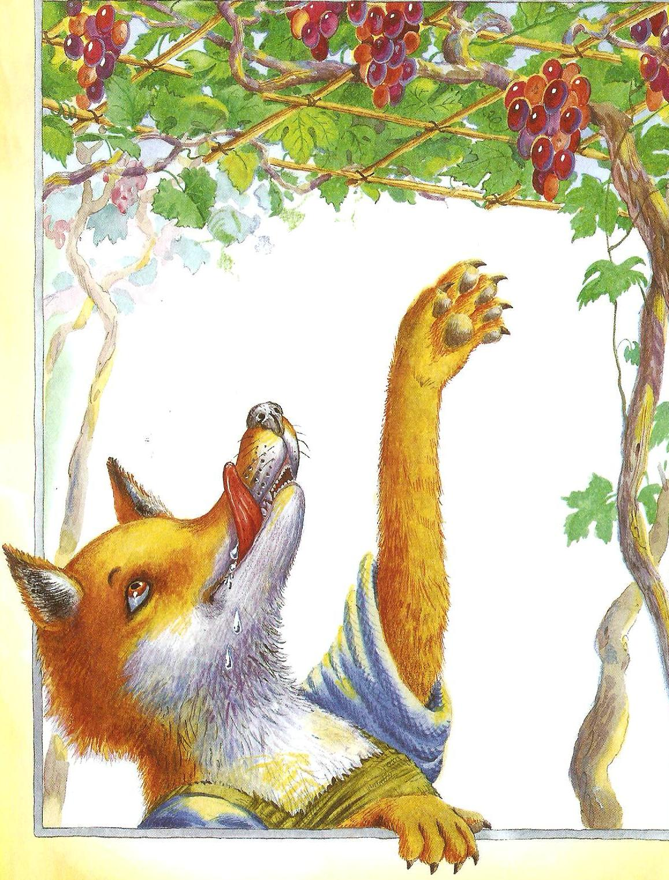
«Лисица и виноград»

Slide 28
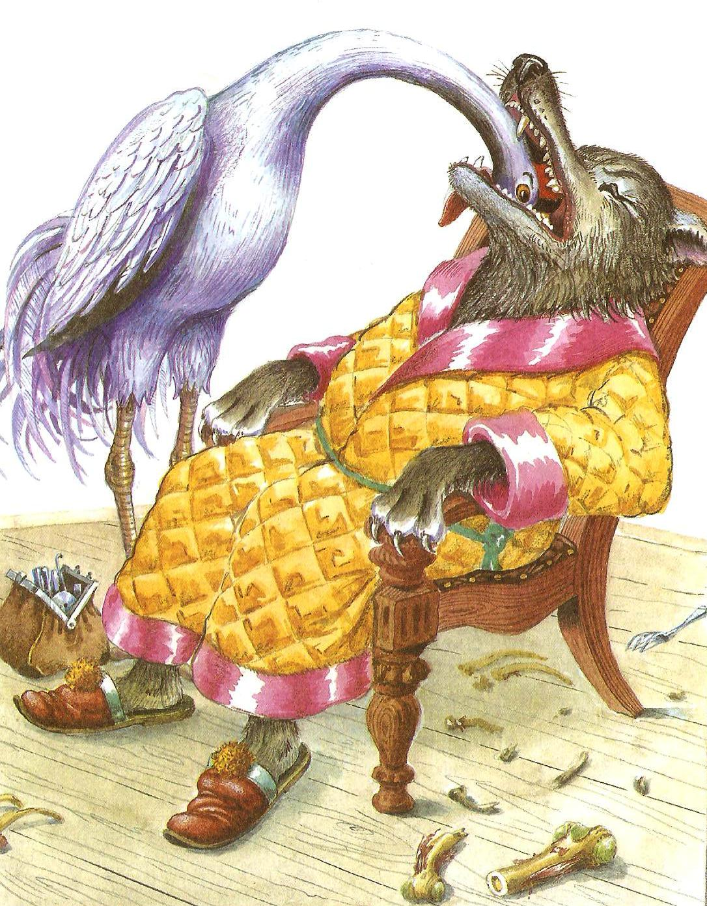
«Волк и Журавль»

Slide 29
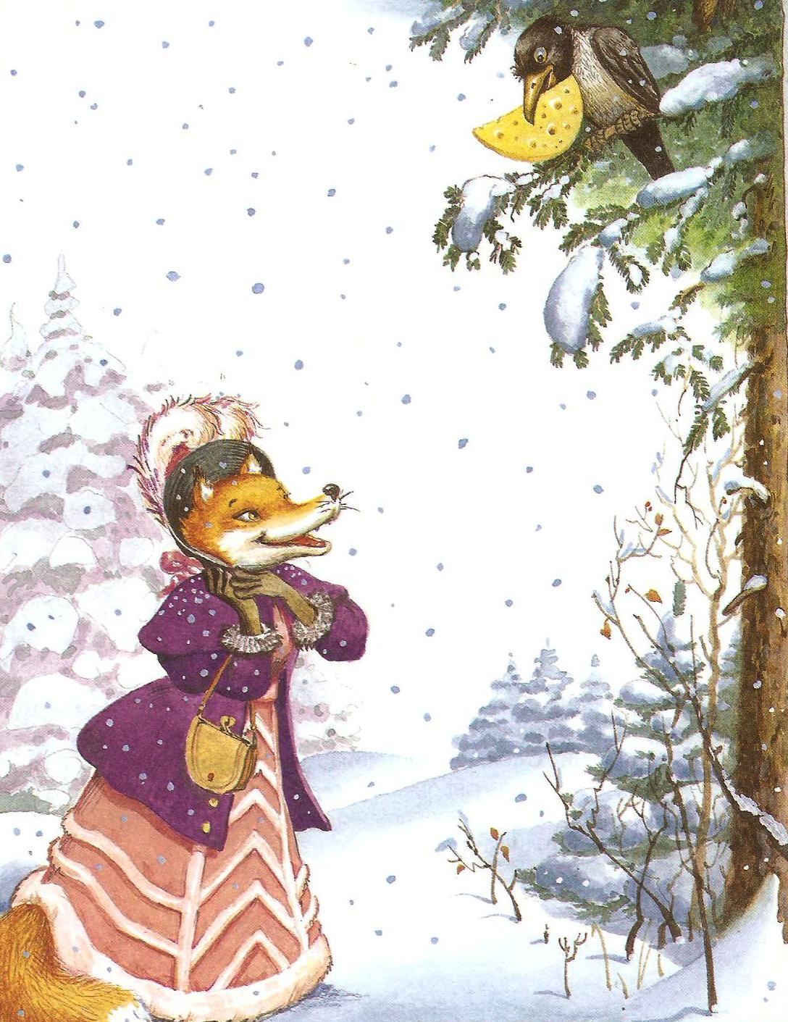
«Ворона и Лисица»

Slide 30
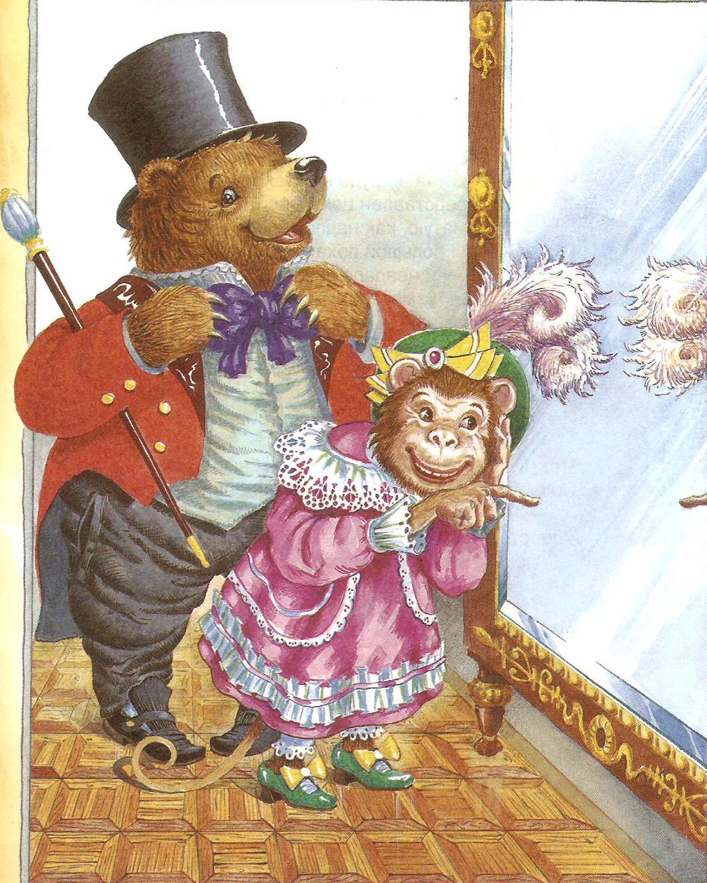
«Зеркало и Обезьяна»

Slide 31
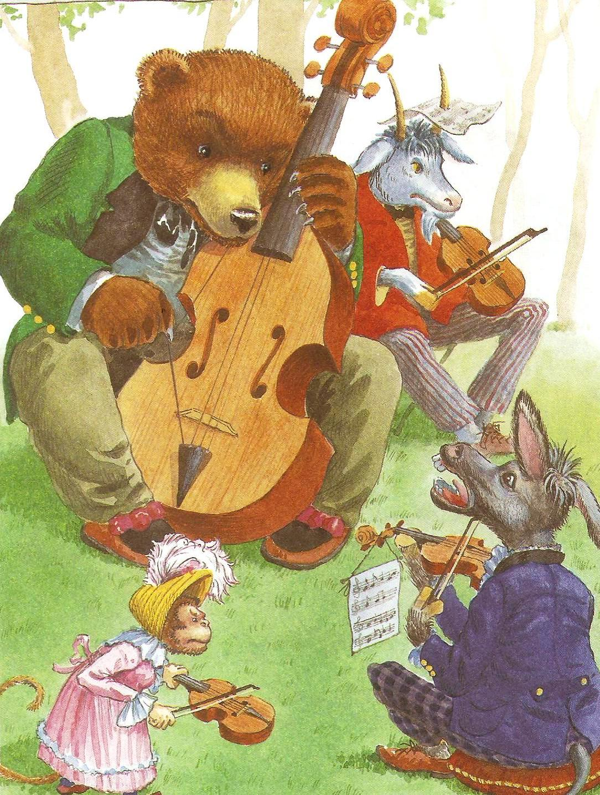
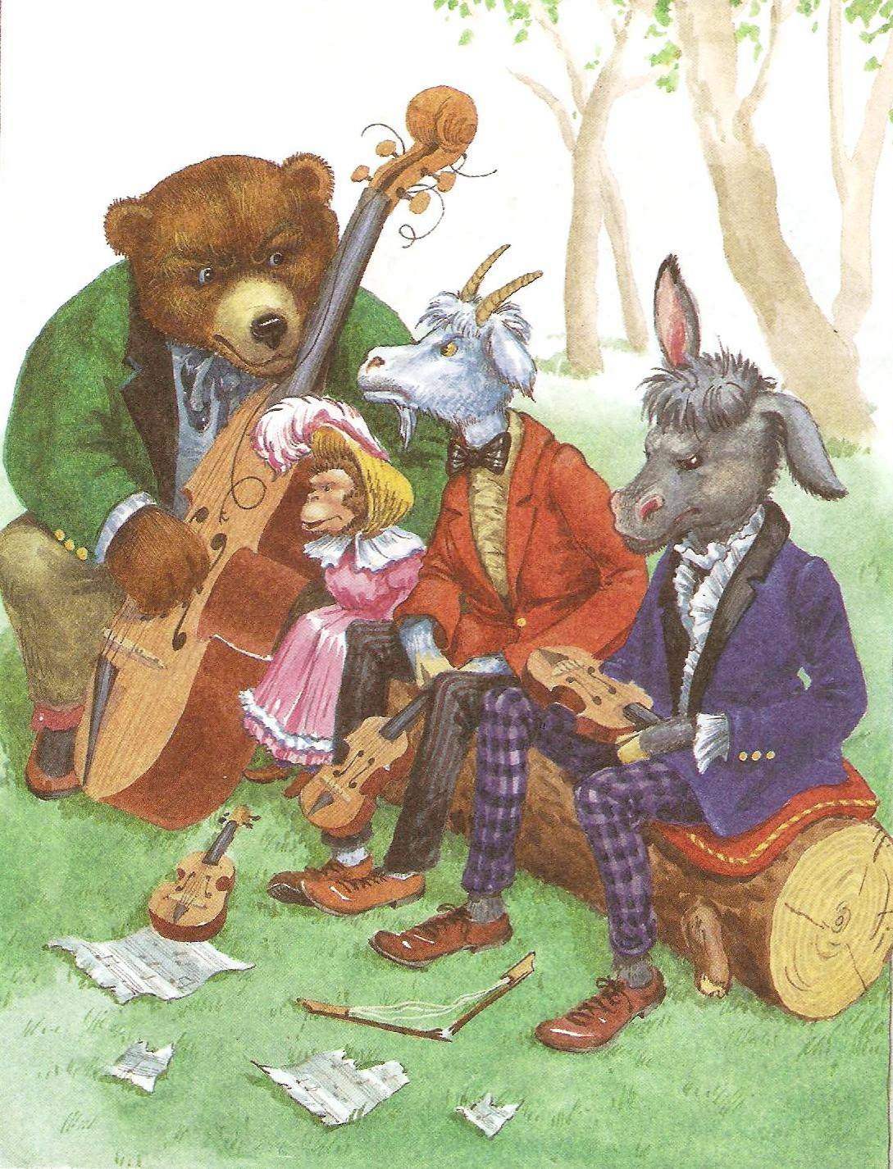
«Квартет»

Slide 32
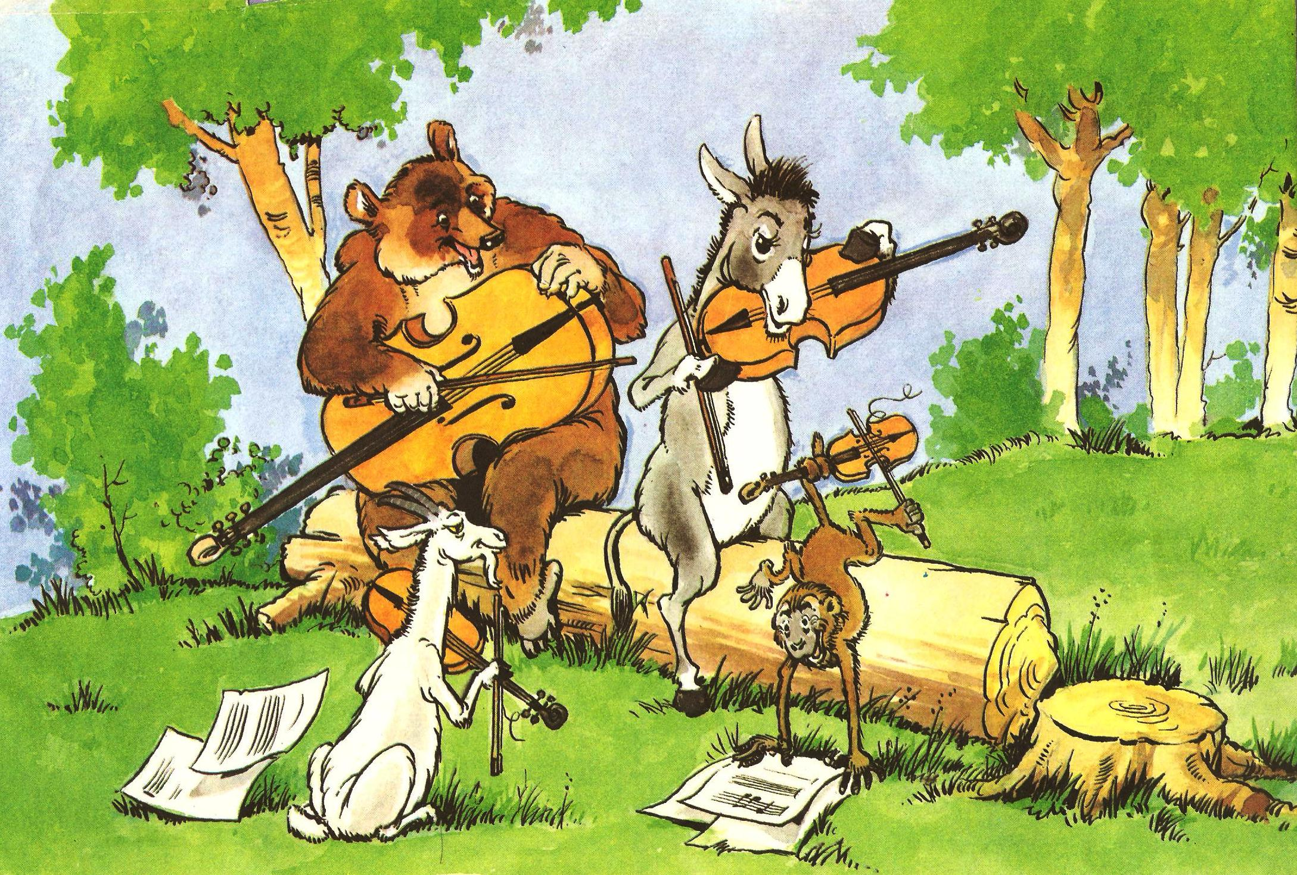
«Квартет»

Slide 33

«Слон на воеводстве»

Slide 34

«Филин и Осел»

Slide 35

«Кукушка и Петух»

Slide 36

«Волк и Лисица»

Slide 37

«Осёл и Мужик»

Slide 38

«Слон и Моська»

Slide 39

«Медведь у пчёл»

Slide 40



Афоризмы
Афоризмы из басен И.А. Крылова уже при его жизни использовались его современниками наряду с пословицами и поговорками. И. А. Крылов обогатил русский язык, русскую речь крылатыми, остроумными, образными выражениями-сравнениями.

Slide 41
Угадай, из какой басни афоризм?
1. А Васька слушает, да ест.
«Кот и Повар»
2. Беда, коль пироги начнёт печи сапожник, а сапоги тачать пирожник.
«Щука и Кот»
3. Кукушка хвалит петуха,
За то, что хвалит он кукушку.
«Кукушка и Петух»
4. А ларчик просто открывался.
«Ларчик»
5. Да только воз и ныне там.
«Лебедь, Щука и Рак»
6. Как белка в колесе.
«Белка»

Slide 42
Угадай, из какой басни фразеологизм?
7. Слона-то я и не приметил.
«Любопытный»
8. Сильнее кошки зверя нет!
«Мышь и Крыса»
9. У сильного всегда
бессильный виноват.
«Волк и Ягнёнок»
10. Услужливый дурак
опаснее врага.
«Пустынник и Медведь»
11. Великий зверь на малые дела
«Воспитание Льва»
12. А вы, друзья, , как ни садитесь, Все в музыканты не годитесь.
«Квартет»

Slide 43

Работа учителя начальных классов НОУ «Школа-интернат № 23 ОАО «РЖД» г. Слюдянка, Иркутская область Павловой Светланы Сергеевны
Спасибо за работу!
Вы молодцы!

